Slide 1
Spiele und Game-Based Learning-Methoden als OER erstellen
Daniel Behnke, digital-spielend-lernen.de, CC BY 4.0
@ #OERcamp meets Hacks&Tools 2020
Grafiken: privat

Slide 2
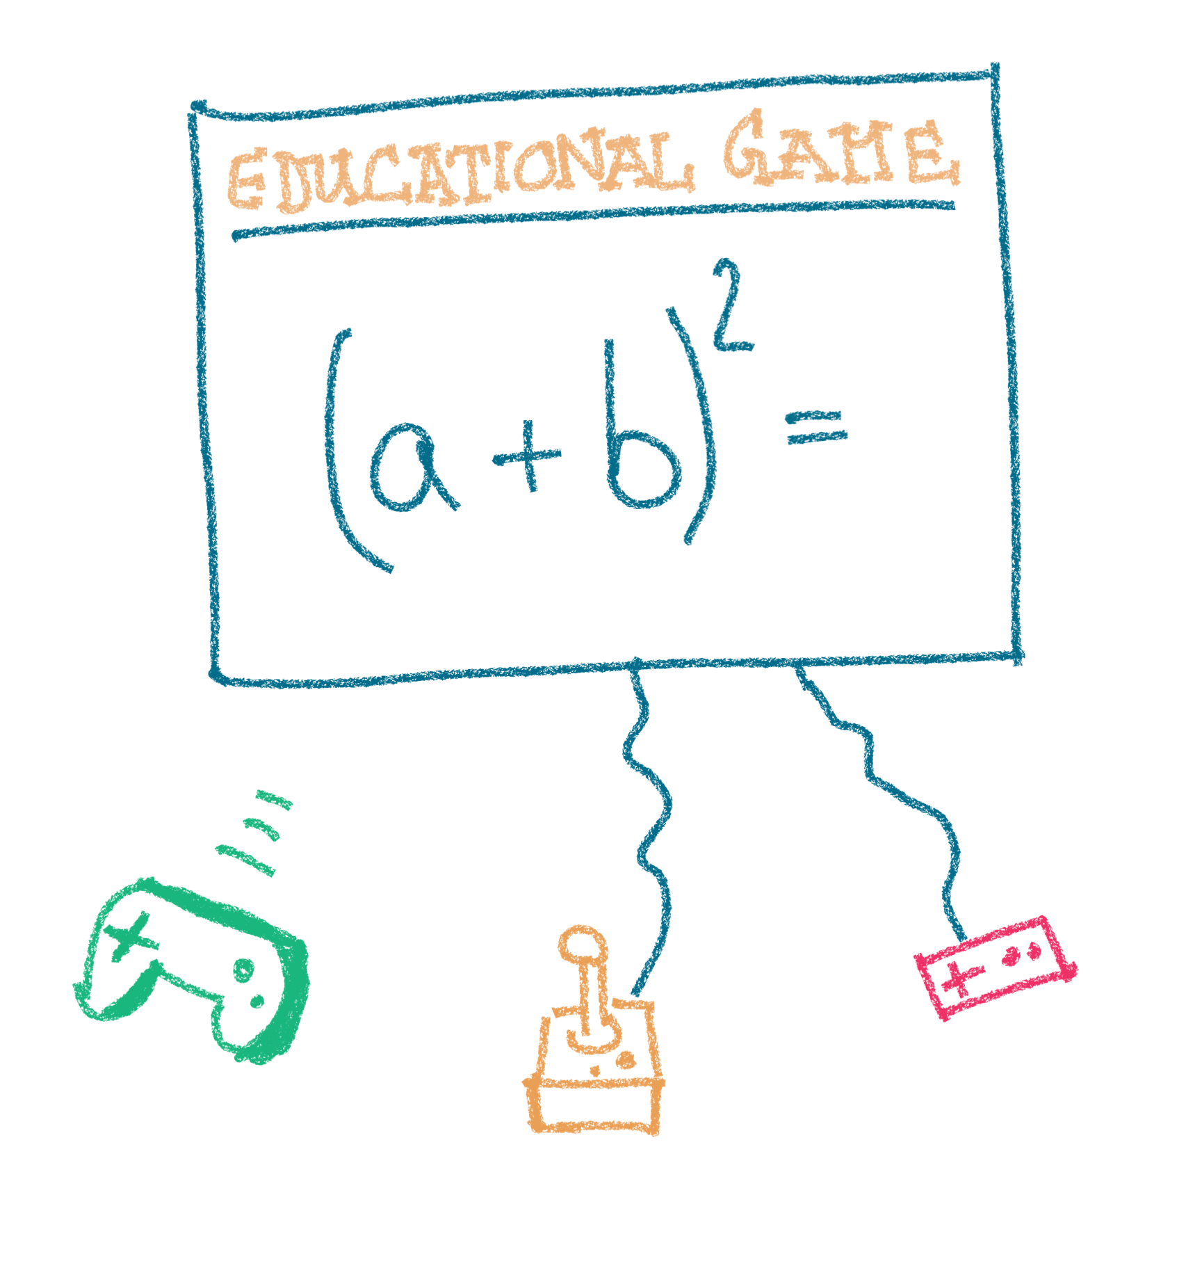
Was will ich entwickeln?!
ein gamifiziertes
Lernangebot
eine Game-Based
Learning-Methode
z.B. Quest-Based Learning
z.B. Lernimpuls
ein (Lern-)Spiel

Slide 3
OER & Game-Based Learning
GBL = Lernen mit (digitalen) Spielen
sowohl mit Lernspielen
als auch mit herkömmlichen, nicht explizit zum Lernen entwickelten Spielen
Bereitstellung einer GBL-Methode:
Text + Abbildungen + CC-Lizenz
z.B. unter https://digitale-spielewelten.de/methoden
Grafik: privat

Slide 4
Spiele als OER erstellen

Slide 5
#OERcamp meets Hacks&Tools
– Spezielle Rahmenbedingung
wenig Zeit => das Ganze als Game Jam betrachten
das Spiel muss nicht „fertig“ werden
Prototypen veröffentlichen > um Test und Feedback bitten
ein Konzept veröffentlichen, das von anderen umgesetzt werden kann
wenn irgendwie möglich, (kurzes) Playtesting einplanen

Slide 6
Wo soll ich mit dem Game Design beginnen?
u.a. Modding
Urheberrecht! > Lizenz, Rücksprache mit Autoren/Rechtsinhabern
gemeinfreie Spiele als Vorlage nutzen
OER-Games remixen
eine Game Mechanik auswählen

Slide 7
OER-Games zum Remixen*
Sketchnote Game
BNE/OER-Quartett
Open Ed Board Game Jam-Beiträge, z.B. Supercytes
Green Box of Games, z.B. Make it count
HOOU-Lernangebote > Thema „Spielerisch Lernen“
*Lizenzen im Einzelfall prüfen

Slide 8
Game Design 101
Was gehört zu einem Spiel?
LG-CM-Alignment
Prototyp
Playtests
einfaches Game Design Dokument
iteratives Design

Slide 9
Was gehört zu einem Spiel?
kurz
lang
§§§
Tool
Grafiken: privat

Slide 10
LG-CM-Alignment = Lernziele und Spielmechaniken aufeinander abstimmen
Möglichst schnell einen Prototypen erstellen…
… und damit den Kern des Spiels testen
wichtigste Merkmale & Entscheidungen in GDD festhalten (Zielgruppe, Spieldauer, Anwendungszweck/Lernziele,…)
dann hat man auch für die Veröffentlichung die wichtigsten Daten parat

Slide 11
Iteratives Vorgehen
Analysieren
Bildungsanliegen
Lernziele
Zielgruppe
(mit einbeziehen)
Inhalte
Reflexion
Design & Entwicklung
Fokus auf Lernziele
& Kernmechaniken
Feedback &
Beobachten
Anwendung
Einbindung
Prototypen & Playtests
Zügig, low-cost,
mit Zielgruppe

Slide 12
Veröffentlichung
passende Plattform finden, abhängig von der Art des Spiels
Print&Play: z.B. eigene Website, tutory.de
HOOU-Materialien
Glitch
GitHub

Slide 13
Veröffentlichung
Welche Infos mit rausgeben? > GDD
sind die Regeln klar & verständlich (mit Bildern) erläutert?
Sind wichtigste Hinweise zur Anwendung in der Lernsituation enthalten? (zur Vorbereitung, Hinführung, Rollout, Durchführung, Debriefing)
Metainformationen (LRMI)
passende Lizenz, mit Blick auf alle verwendeten Inhalte & Materialien

Slide 14
Viel Erfolg :)

Slide 15
Dieser Foliensatz/diese Präsentation steht – bis auf davon ausgenommene Inhalte, die entsprechend gekennzeichnet sind – unter der CC BY 4.0-Lizenz.
Der Name des Urhebers soll bei einer Weiterverwendung wie folgt genannt werden: Daniel Behnke, digital-spielend-lernen.de

